Slide 1
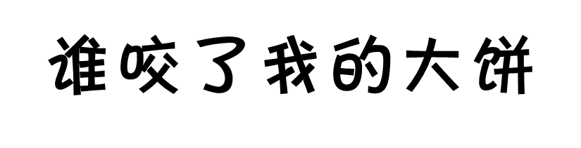
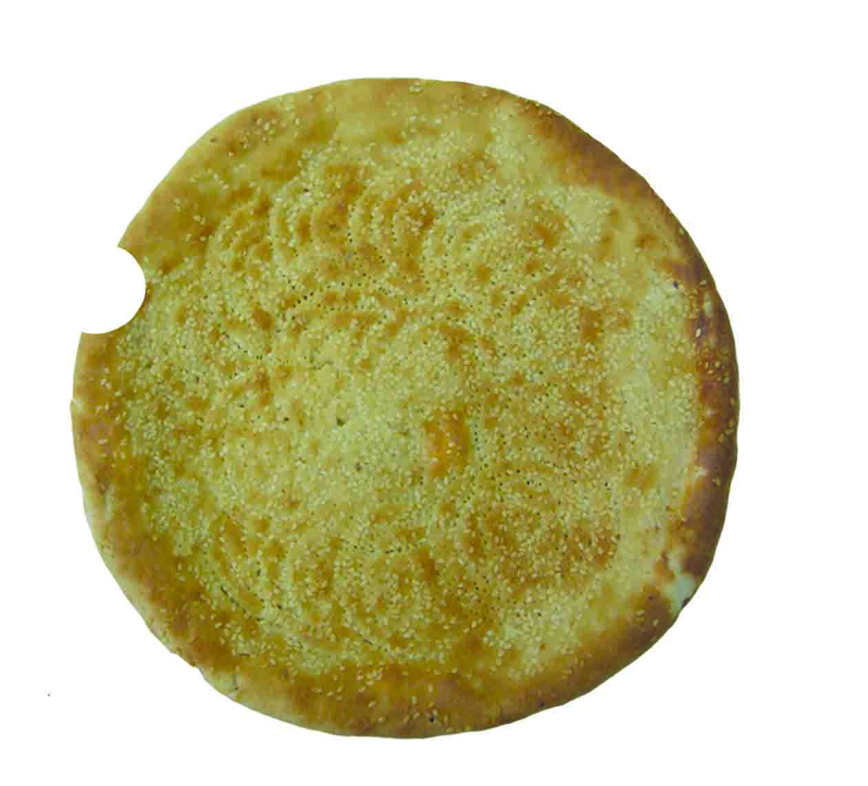

Slide 2
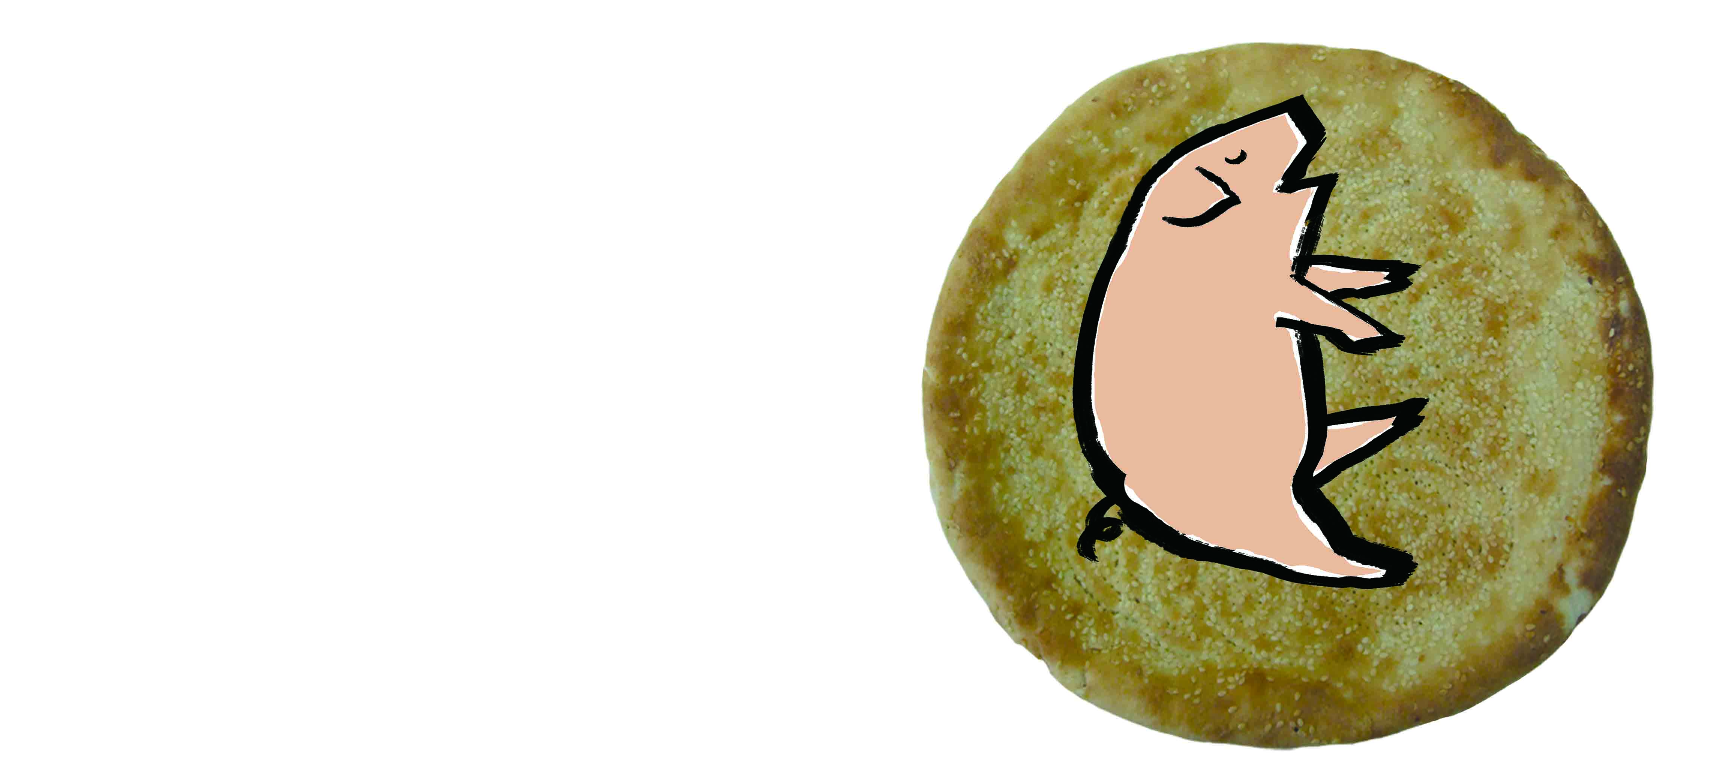
小猪做了一块好大的饼，累得睡着了。

Slide 3
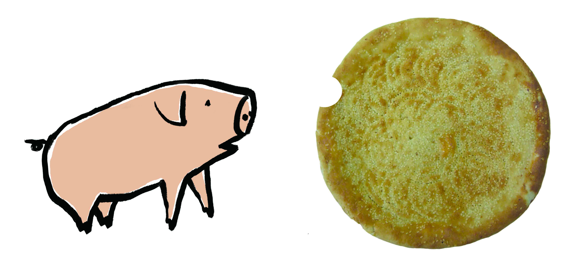
等它醒来一看：咦，是谁咬了我的大饼呢？

Slide 4
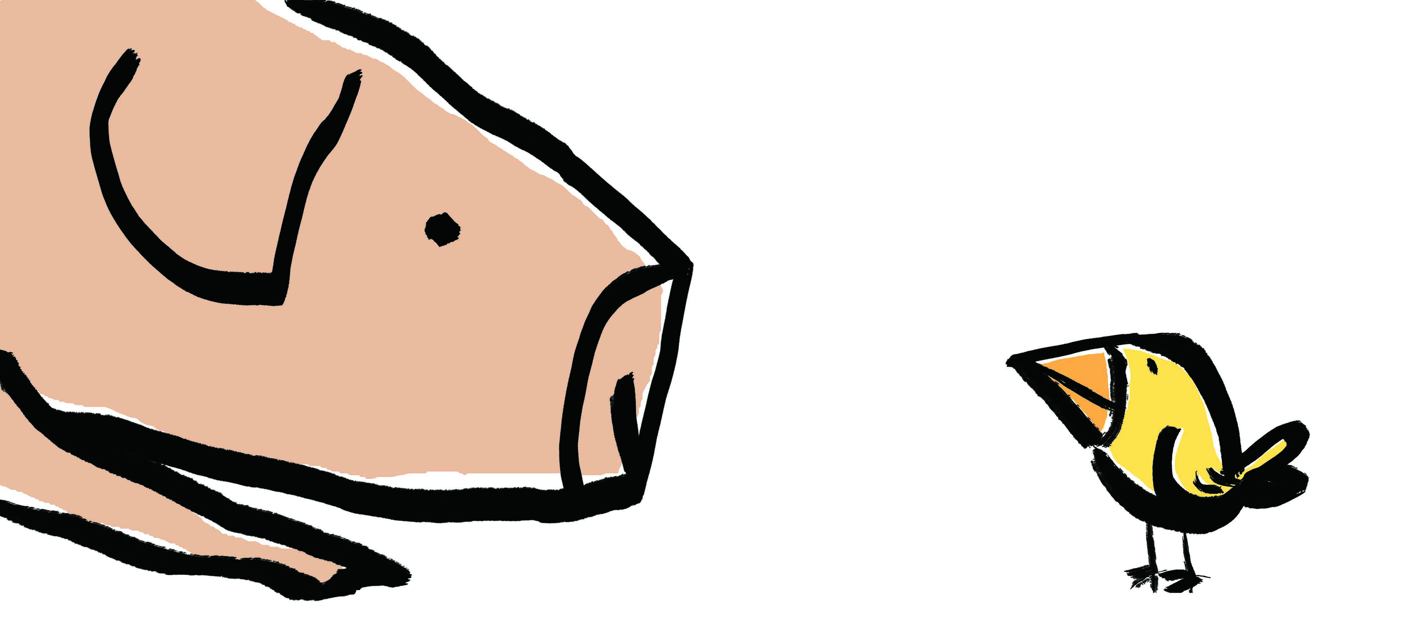
小猪问小鸟：“是你咬了我的大饼吗？”小鸟说：“不是我，你看——”

Slide 5
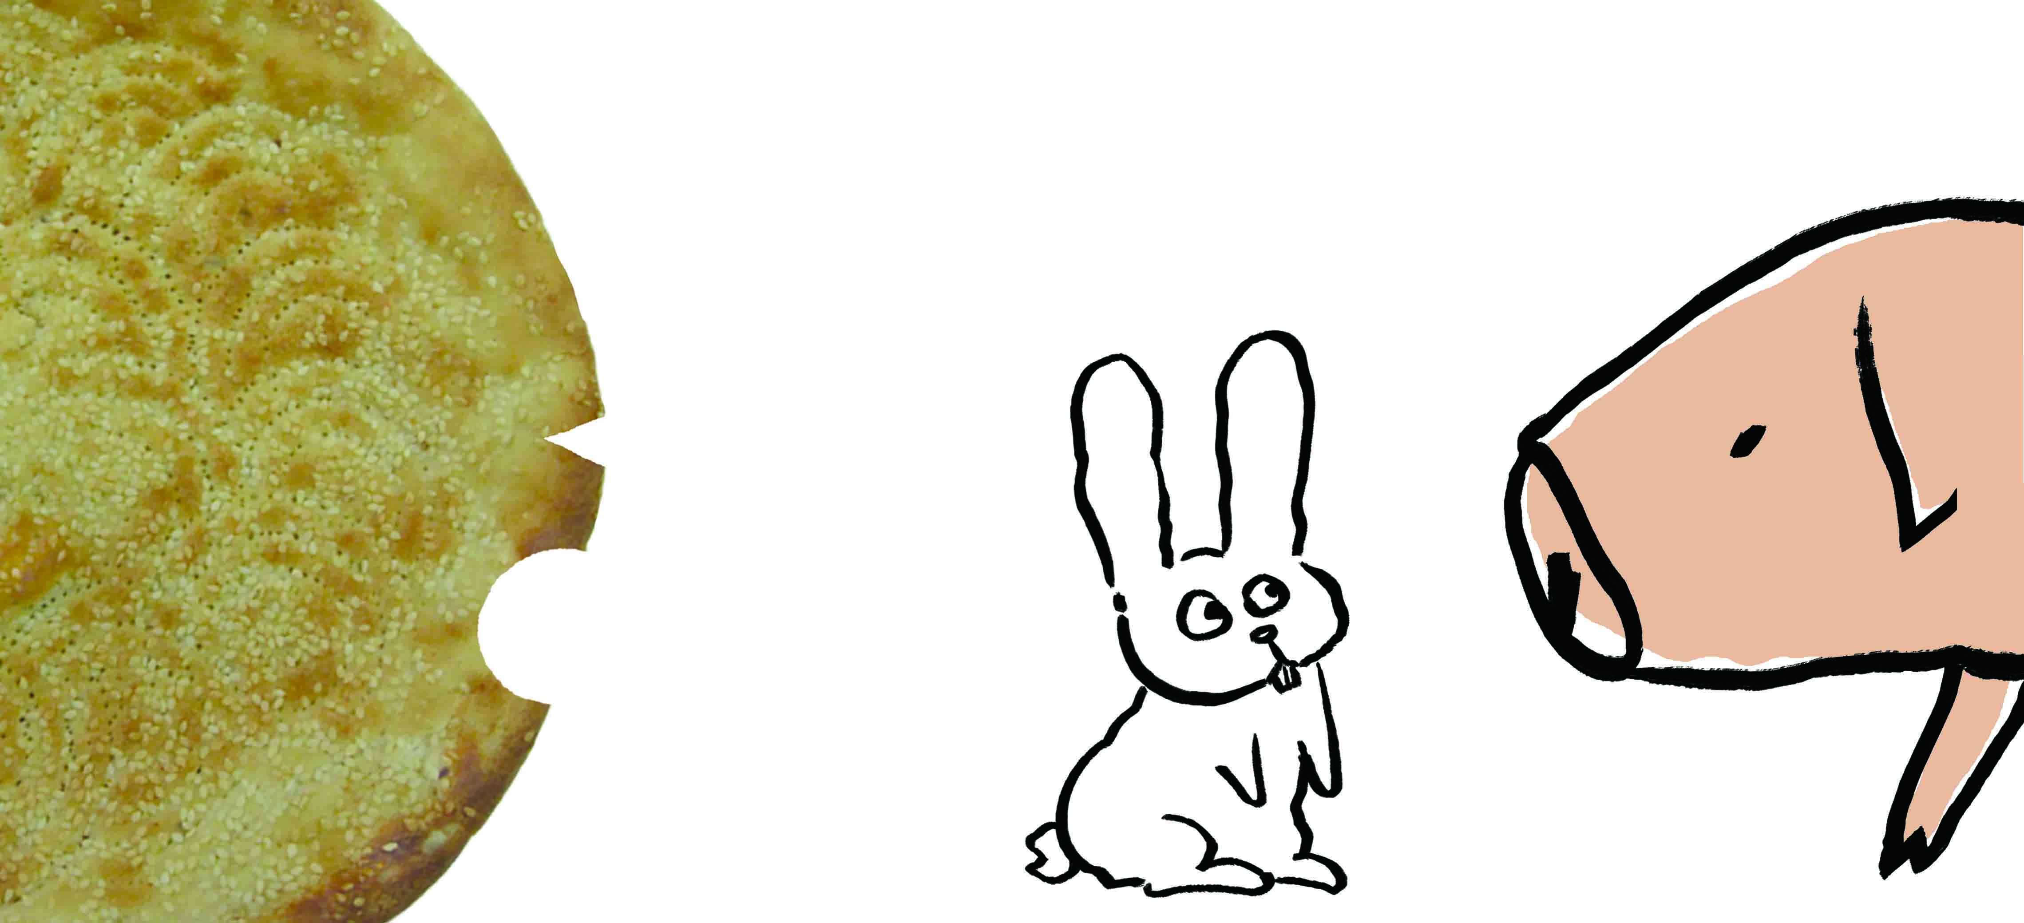
小鸟在大饼上咬了一口，“嗯，果然不一样。”
小猪问兔子：“是你咬了我的大饼吗？”兔子说： “不是我，你看——”

Slide 6
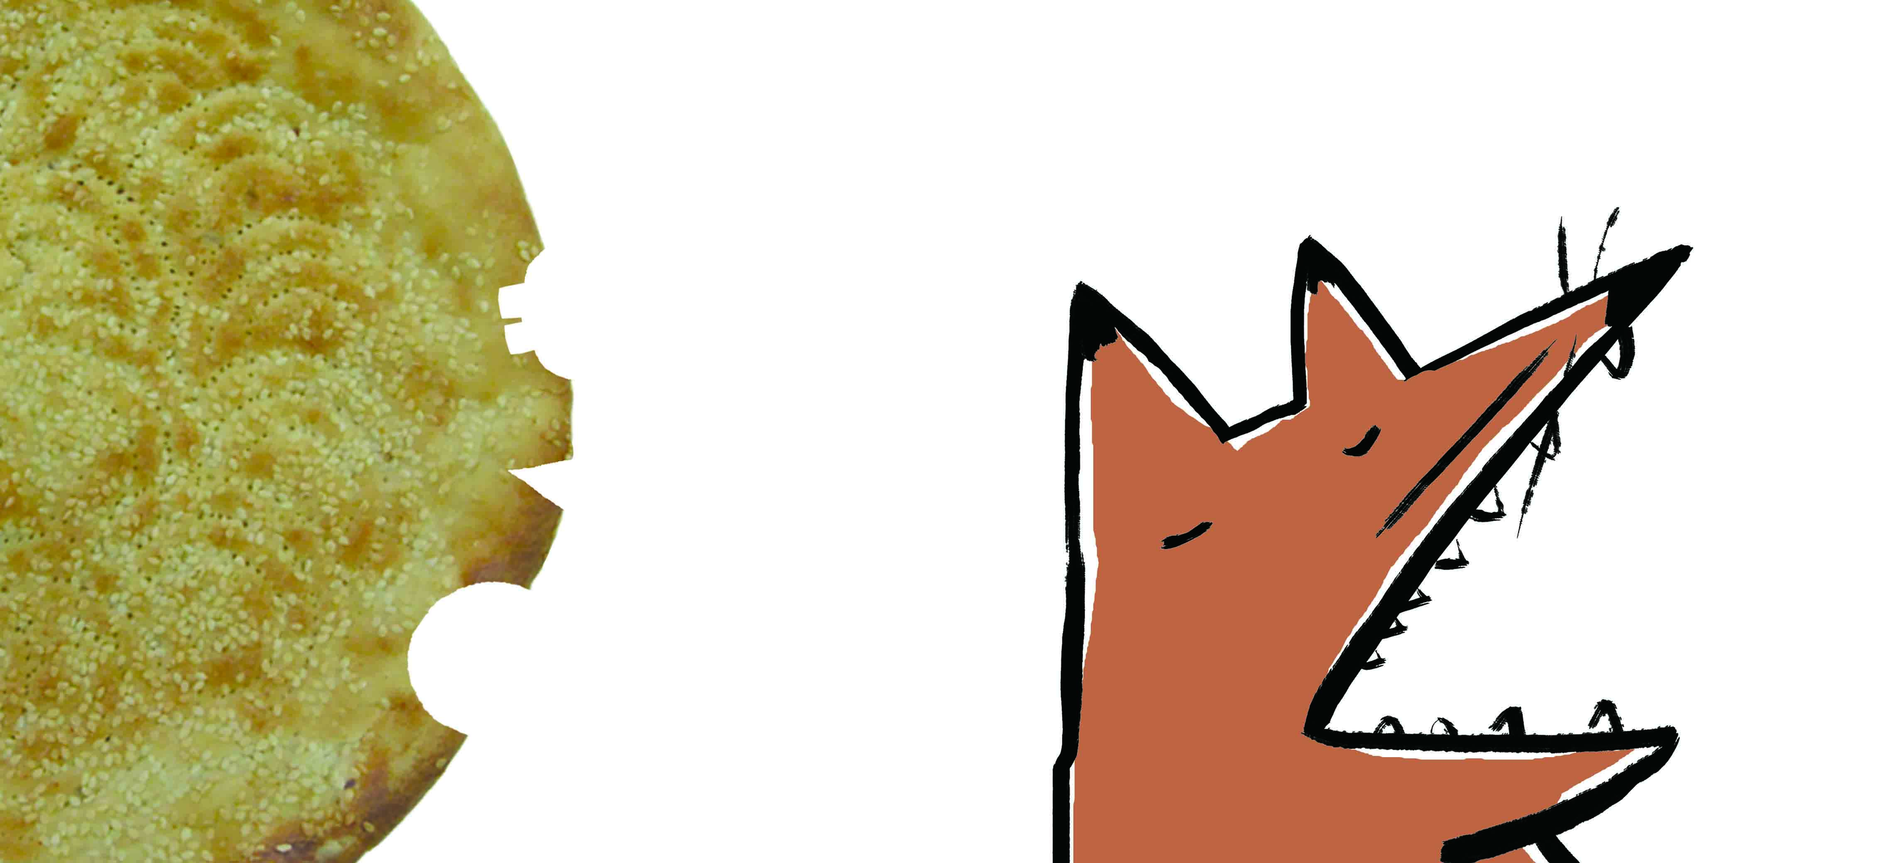
小猪问狐狸：“是你咬了我的大饼吗？”狐狸说：“不是我，你看——”
兔子在大饼上咬了一口，
“嗯，果然不一样。”

Slide 7
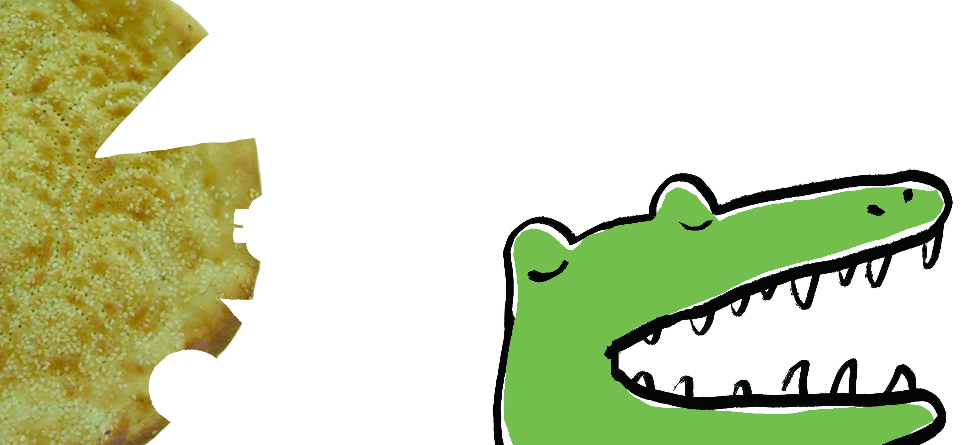
小猪问鳄鱼：“是你咬了我的大饼吗？”鳄鱼说：“不是我，你看——”
狐狸在大饼上咬了一口，
“嗯，果然不一样。”

Slide 8
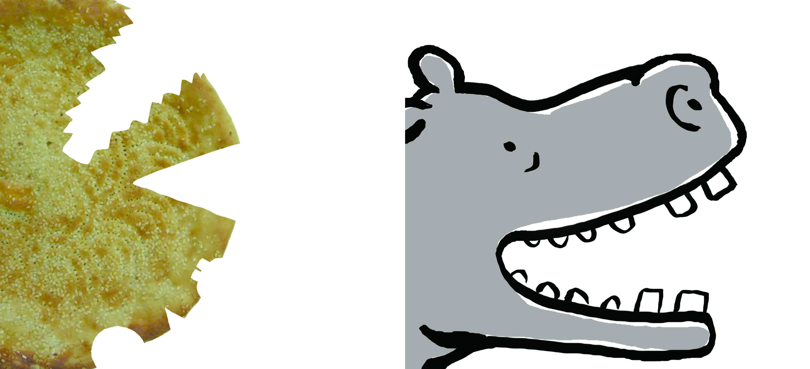
小猪问河马：“是你咬了我的大饼吗？”
鳄鱼在大饼上咬了一口，“嗯，果然不一样。”

Slide 9
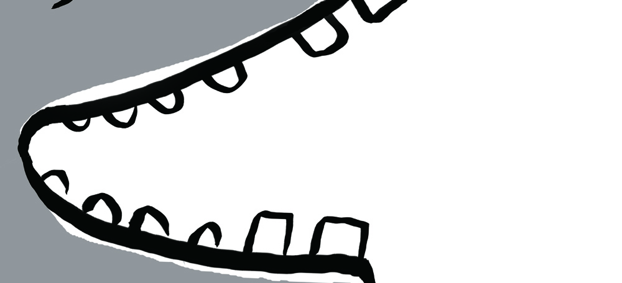
河马张大了嘴巴……

Slide 10
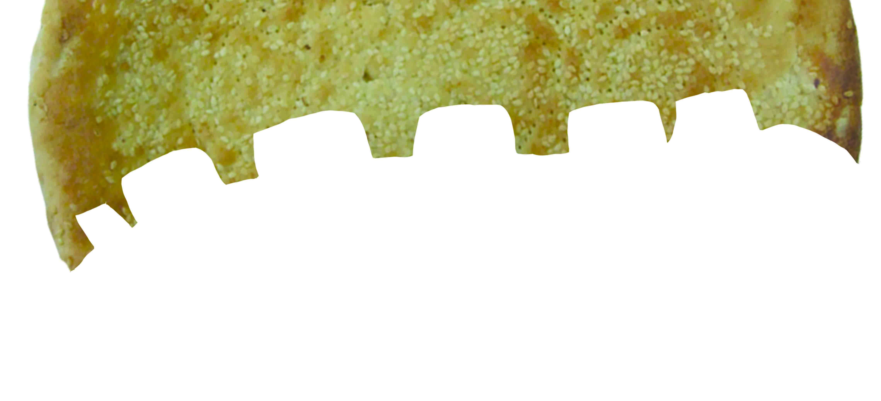
轻轻地咬了一小口……

Slide 11
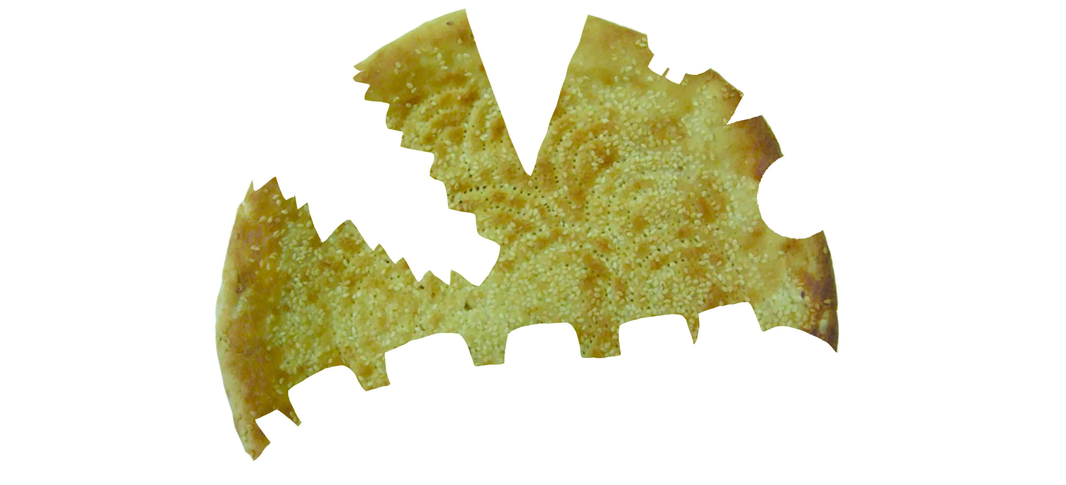
“也不是！”

Slide 12
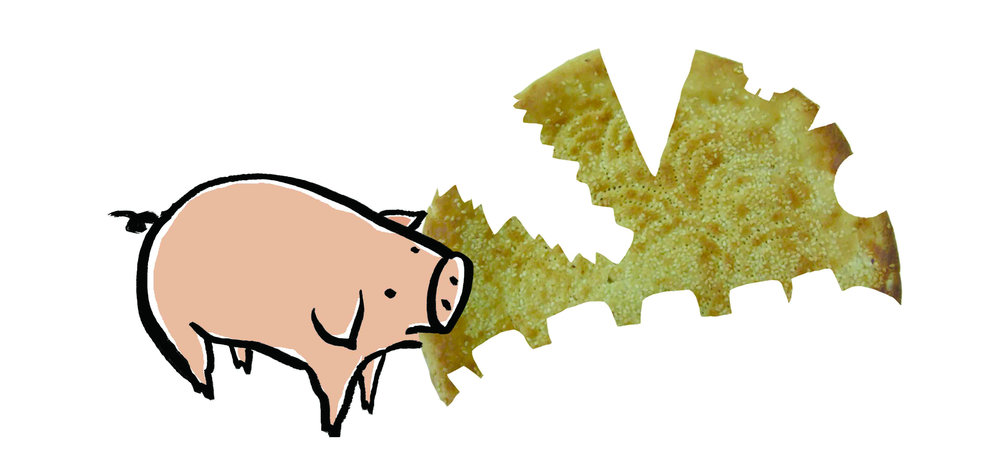
小猪的肚子饿得咕咕叫，啊呜，它也在大饼上咬了一口。

Slide 13
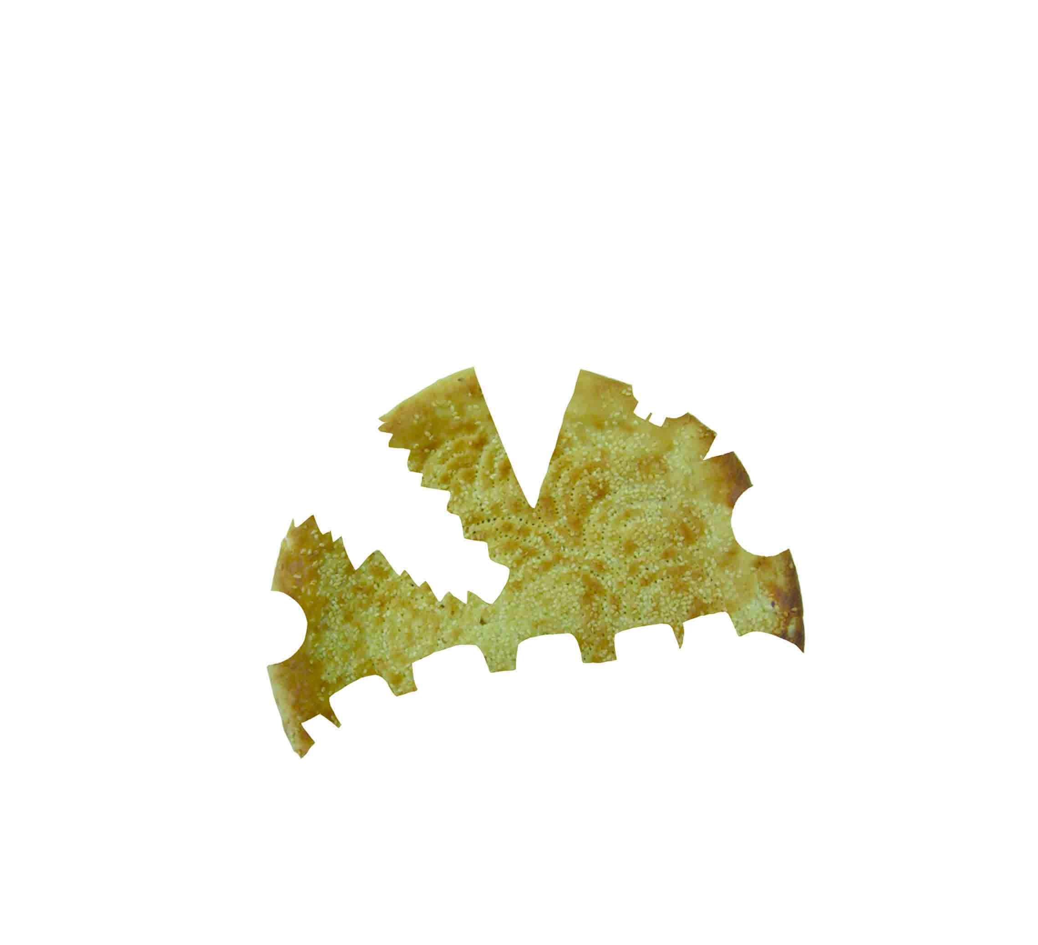
“吧唧吧唧”，它一边嚼着大饼，一边想：究竟是谁咬了我的大饼呢？

